Slide 1
2021.11.15(加班)~2021.11.16
工作日報
記錄人：葉柏漢
記錄日期：2021.11.16
工作時間：
18:00~19:00
08:30~17:30

Slide 2

本日工作事項
Day work
製作表單(加班)
將前端資料傳送至後端
將先前作的excel功能結合前端傳回的資料顯示至excel

Slide 3
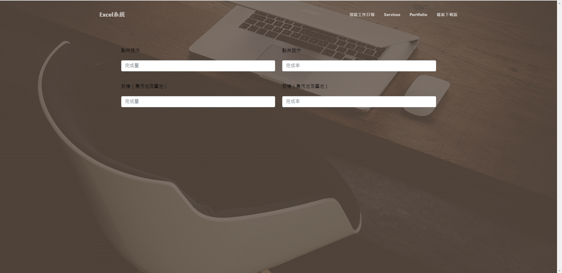
製作表單
Project planning
製作表單準備測試寫入excel

Slide 4
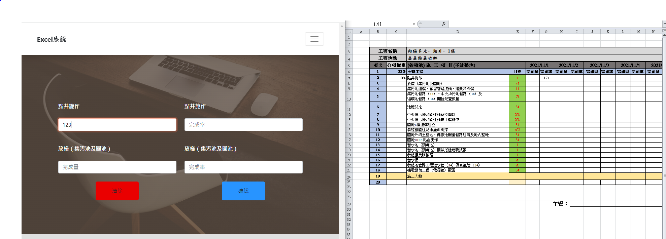
輸入資料至excel
Project planning
目前測試：可以透過網頁來輸入資料至excel

Slide 5
謝謝觀看

